Slide 1

Основные законы и понятия химии

Slide 2
Различают:
фундаментальные законы,
стехиометрические законы.
Фундаментальные законы:
закон сохранения массы,
закон сохранения энергии,
закон сохранения заряда,
периодический закон.

Slide 3
Закон сохранения массы
(М. В. Ломоносов 1748-1756 гг):
Масса веществ, вступающих в реакцию, равна массе в-в, образующихся в результате р-ции.
Закон сохранения энергии:
М.В.Ломоносов: «Все перемены, в натуре случающиеся, такого суть состояния, что сколько у одного тела отнимается, столько присовокупится к другому. Так, ежели где убудет несколько материи, то умножится в другом месте».

Slide 4
При любых взаимодействиях, имеющих место в изолированной системе, энергия этой системы остается постоянной и возможны лишь переходы из одного вида энергии в другой.
Запас энергии в-ва в химии принято называть теплосодержанием, а выделяющуюся или поглощающуюся энергию - теплом.
Периодический закон Д.И.Менделеева
(Д.И. Менделеев 1869г.)
современная формулировка :
Свойства химических элементов находятся в периодической зав-сти от заряда ядра атомов хим элементов.

Slide 5
Стехиометрические законы
Закон постоянства состава (Ж.Пруст, 1801-1808):
Любое химически индивидуальное соединение имеет один и тот же количественный состав независимо от способа его получения.
С + О₂ = СО₂
СО + 1/2О₂ = СО₂
СаСО₃ = СаО + СО₂
Закон кратных отношений (Дж. Дальтон, 1808 г.)
Если два элемента образуют др. с др. несколько хим. соединений, то их массы в этих соединени-ях, относятся между собой как небольшие целые числа.
В СО и СО₂ отношения С:О = 1:1 и 1:2

Slide 6
Закон объемных отношений (Ж. Гей-Люссак, 1805 г.).
При одинаковых условиях объемы вступающих в реакцию газов, относятся друг к другу и к объемам образующихся газообразных продуктов реакции как небольшие целые числа.
2СО + 1О₂ = 2СО₂
Закон Авогадро (А. Авогадро, 1811 г.).
В равных объемах любых газов, взятых при одной и той же т-ре и при одинаковом давлении, содержится одно и то же число молекул.
N_{А} = 6,02 ∙ 10²³

Slide 7
Следствия из закона Авогадро:
1) Один моль любого газа при н. у. занимает объем, равный ~ 22,4 л
Нормальные условия:
To = 273K и Р = 101,3 кПа
Молярный объём:
V_{м} = 22,4 л/моль
2) Отношение масс равных объемов двух газов равно отношению их молекулярных масс.
m₁/m₂ = M₁/M₂ = D

Slide 8
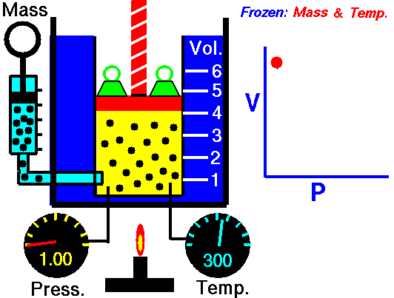
Газовый закон Бойля-Мариотта 16621676
p₀V₀= p₁V₁
рассм-ся как следствие ур-ния сост идеальн газа

Slide 9
Для приведения объема газа к нормальным условиям используют ур-ние, объединяющее газовые законы Бойля-Мариотта и Гей-Люссака:
pV/T = p₀V₀/T₀ = R = const
Р_{о} = 760 мм рт.ст или 10⁵ Па (101,325 кПа), Т_{о} =273К
R = 8,314 – универсальная газовая постоянная
1 моль любого газа (молярный объем) при н.у. занимает объем 22,4 л, при иных давлении и т-ре, вычисление объема производят по уравнению состояния идеального газа или
ур-ние Клапейрона-Менделеева
pV = m_{В}RT/M_{В} .

Slide 10
Основные понятия химии
Атом – наименьшая частица хим. элемента, входящая в состав молекул и сохраняющая химические свойства данного элемента.
Химический элемент – это вид атомов, характеризующийся опр-ными зарядами ядер.
Изотопы – атомы, обладающие одинаковым зарядом ядра (числом протонов), но разным числом нейтронов в ядре.
Молекула – мельчайшая частица вещества, способная к самостоятельному существованию и обладающая всеми его хим. свойствами.

Slide 11
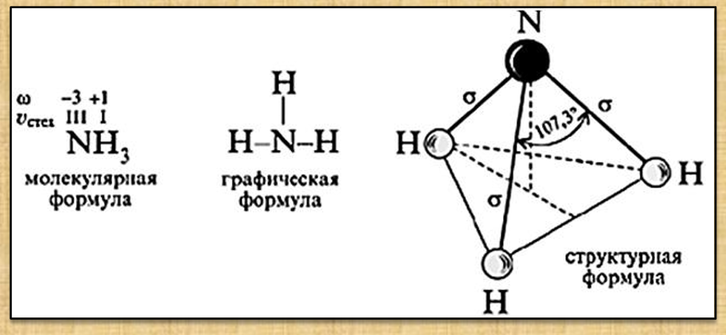

Slide 12
Количество вещества
(моль и эквивалент)
Моль – кол-во в-ва, содержащее столько атомов, мол-л, ионов или др. структурных единиц в-ва сколько их содержится в 12 г изотопов ₁₂С.
1 моль углерода или 12 г изотопов ₁₂С содержит 6·10²³ атомов (N_{A}).
Мольная масса в-ва – это масса 1 моль в-ва, численно равна его молекулярной (атомной) массе, выраженной в граммах.
Кол-во в-ва в любой его массе:
ех, вода Н₂О имеет молекулярную массу 18 а.е.м, откуда
Сколько моль воды содержится в 100 г воды?

Slide 13
Эквивалент – кол-во в-ва, к-рое соединяется с
1 моль атомов (ионов) водорода или замещает их в хим. реакциях.
число эквивалентов
Эквивалентная масса – масса 1 моль эквивалентов вещества.
Ca(OH)₂ + 2HCl = CaCl₂ + 2H₂O

Slide 14
Закон эквивалентов: (И.В. Рихтер, 1792 г.)
массы (объёмы) реагирующих в-в пропорциональны их эквивалентным массам (объёмам).

